Slide 1

6과 온라인 학습 자료

Slide 2
학습 목표
듣고 말하기: 친구들과 주말에 한 일에 대한 대화를 듣고 이해할 수 있다.
읽고 쓰기: 연을 만드는 방법과 지난 생일에 대해 읽고 쓸 수 있다.
학습 내용
주제: 생일 축하와 특별한 날 하는 일
어휘: 축하 미술 재료와 도구, 만드는 방법
문법: -(으)ㄴ, ‘르’ 불규칙, -(으)ㄹ, -아/어 주세요
문화: 세종 대왕과 한글 창제

Slide 4


Slide 5
칼
가위
풀
색종이
스케치북
색연필
크레파스
물감

Slide 7
-(으)ㄴ
(Attached to a verb) Used to describe a succeeding noun’s past actions, characteristics or condition.
Q. 작년 생일에 무슨 선물을 받았어요? What did you get as a present last year?
A. 작년 생일에 받은 선물은 책이에요. The present I received last year was a book.
Q. 어제 저녁에 무슨 음식을 만들었어요? What did you make for dinner yesterday?
A. 어제 저녁에 만든 음식은 타코예요. The dinner I made yesterday were tacos.

Slide 8
배운
받은

Slide 9
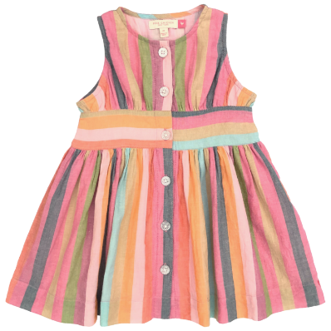
-(으)ㄹ
(Attached to a verb or an adjective) Used to guess a succeeding noun’s future situation or assumptions.
이건 옷이에요.
내일 입을 거예요.
내일 입을 옷이에요. This is what I will wear to tomorrow.

Slide 10
먹을
접을
줄

Slide 12
O
O
X

Slide 13
5
3
2
4

Slide 17
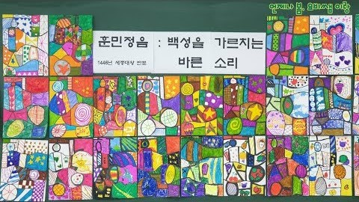
훈민정음 팝아트

Slide 18
Homework
Quizlet review https://quizlet.com/_8hkl97?x=1qqt&i=2tig8t
Workbook P. 26-27

Slide 23
References
재외동포를 위한 한국어 2-2 (영어권)
재외동포를 위한 한국어 2-2 (범용)
https://images.app.goo.gl/5xmegoyJ91ZN5NSd6
https://youtu.be/C6pKIFsc7NQ

